Slide 1
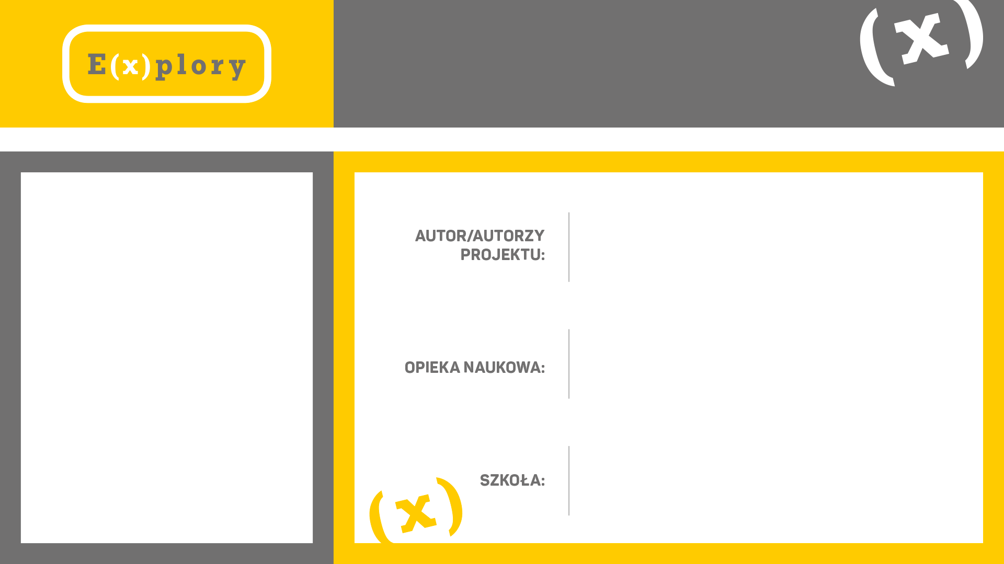
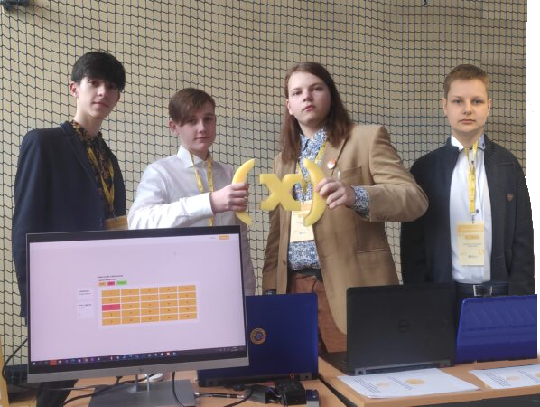
DANIOMAT
Wojciech bujna, Wojciech kokot, Bartosz Ratajczyk, gracjan karpiński
ZDJĘCIE ZESPOŁU
Lidia gajdzik
Zespoł szkół nr 6 im. Króla jana III Sobieskiego w jastrzębiu-zdroju

Slide 2
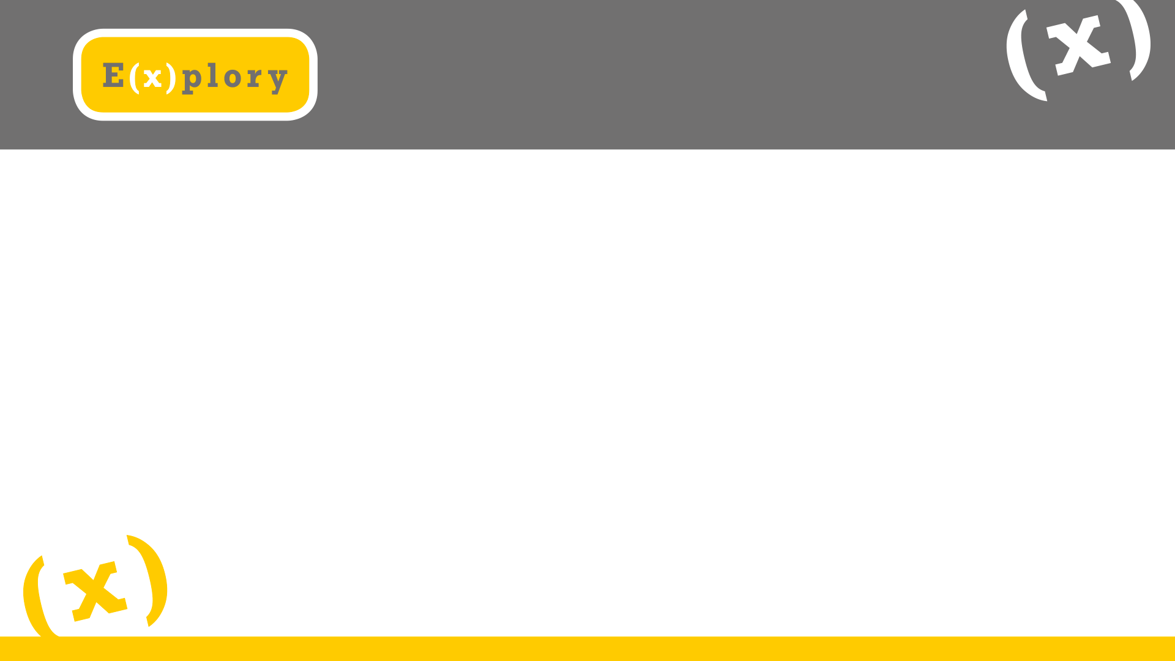
Daniomat
Urządzenie które przechowa twój ulubiony posiłek gdy Ty będziesz zajęty!

Slide 3
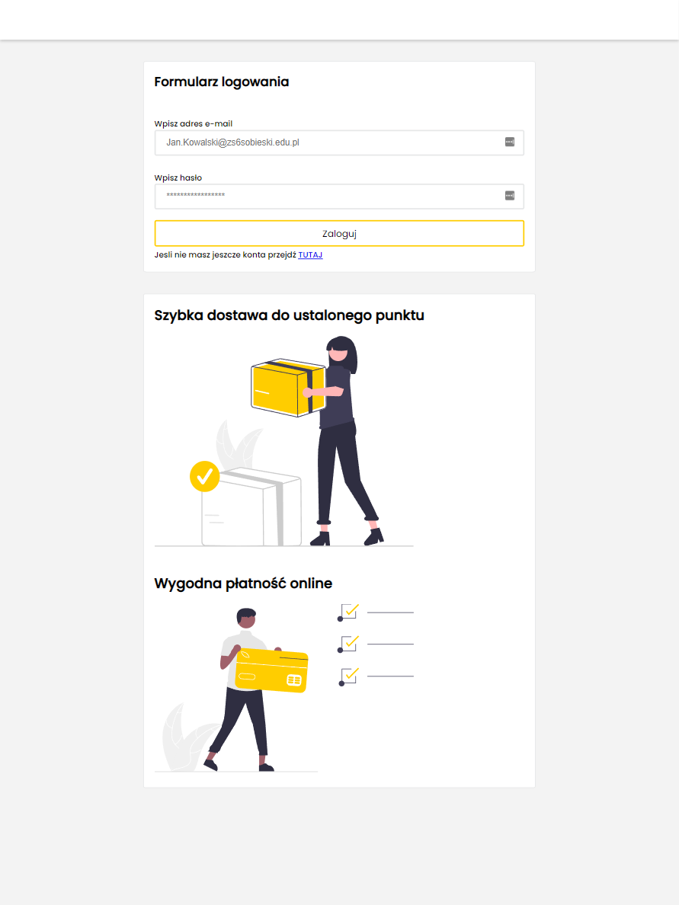
Nasza witryna
To miejsce w którym sprawdzisz dostępne skrytki w naszym Daniomacie, jak i zarezerwujesz jedną dla Siebie.

Slide 4
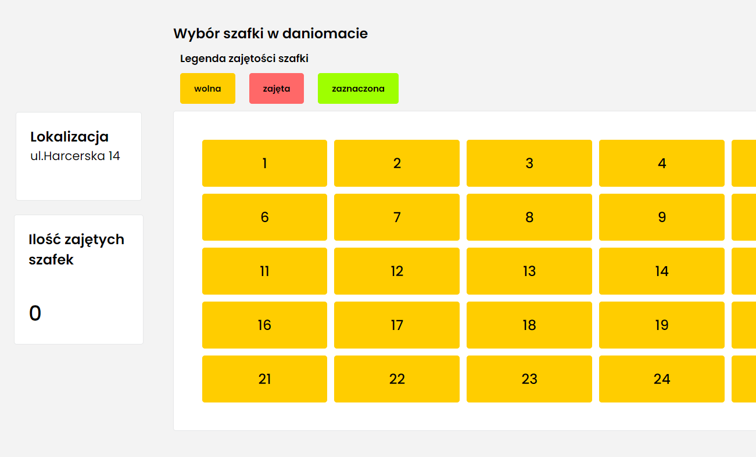
Rezerwacja szafek
System który pozwoli zarezerwować skrytkę właśnie dla Ciebie!

Slide 5

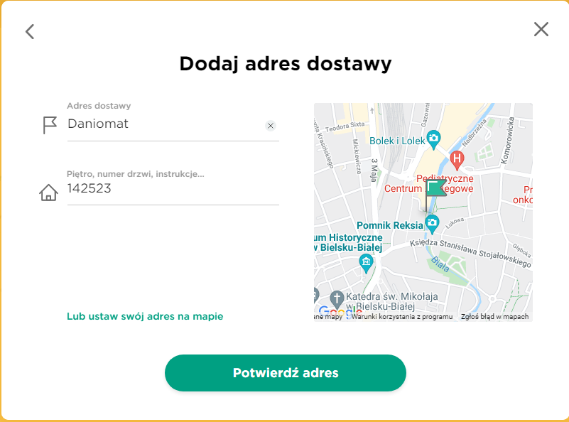
Stawiamy na współprace!
By dostarczyć Wam jedzenie jakiego potrzebujecie stawiamy na współprace z firmami które bez problemu dostarczą Wasze zamówienie.

Slide 6
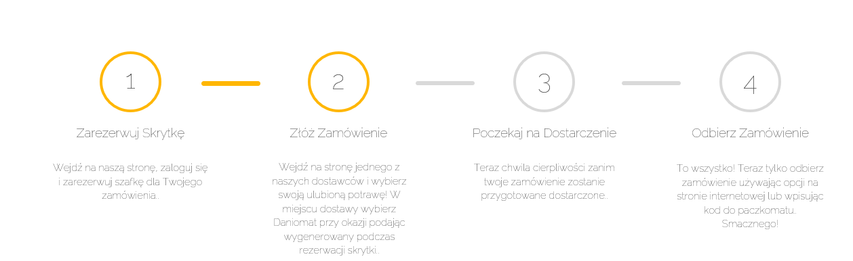
Nasz schemat działania jest prosty!

Slide 7
Stawiamy na technologie webowe
HTML I CSS
Posłużyły nam do stworzenia szkieletu strony i interfejsu strony przyjaznego dla użytkownika jak i dostosowanego na różne urządzenia!
Java Script
Wykorzystaliśmy go do zaprogramowania interakcji użytkownika z naszą witryną.
PHP & MySQL
Odpowiadają za system zarządzania skrytkami, rejestracje, logowanie jak i zarządzanie całą bazą danych.

Slide 8
Połączenie z API
By bardziej zautomatyzować i zoptymalizować działanie naszego systemu w przyszłości, chcemy połączyć się ze stronami naszych dostawców by jak najbardziej ułatwić użytkownikowi proces zamawiania.

Slide 9
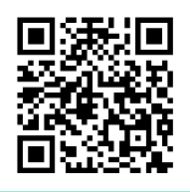
Otwieranie skrytki
za pomocą kodów QR
By usprawnić odbieranie przesyłek planuje wprowadzić możliwość zeskanowania kodu QR by móc od razu otworzyć skrytkę bez konieczności wpisywanie kodu lub otwierania jej przez witrynę.

Slide 10
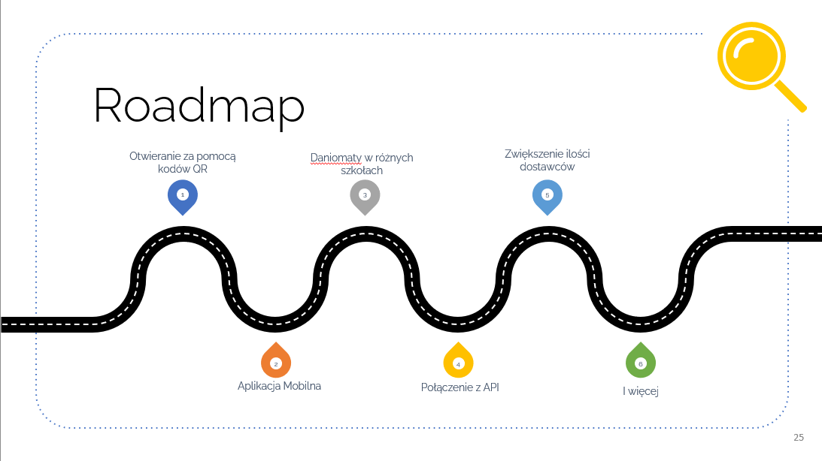
Apliacja mobilna

Slide 11
Rozszerzenie zasięgów
Chcielibyśmy by rozszerzył się na inne szkoły, i w różnych placówkach powstały Daniomaty.

Slide 12
Wasz głos jest ważny
Ten projekt nie jest dla nas on jest dla wszystkich! Ten głos jest dla nas bardzo ważny.

